Slide 1
Chào mừng quý thầy cô và các em
đến với tiết học hôm nay

Slide 2
KIỂM TRA BÀI CŨ
Câu 1: Em hãy cho biết moment lực là gì?
Câu 2: Em hãy cho biết moment lực phụ thuộc vào những yếu tố nào?

Slide 3
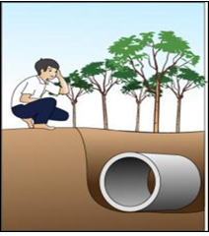
Em hãy nêu các cách làm có thể giúp bạn Hùng đưa được cống bê tông lên.

Slide 4
Tiết 19-Bài 19: ĐÒN BẨY VÀ ỨNG DỤNG (TIẾT 1)
1. Tác dụng của đòn bẩy
2. Các loại đòn bẩy

Slide 5
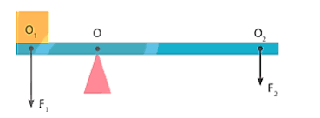
Bài 19: ĐÒN BẨY VÀ ỨNG DỤNG
1. Tác dụng của đòn bẩy
Trình bày khái niệm và mô tả cấu tạo của đòn bẩy.

Slide 6
Bài 19: ĐÒN BẨY VÀ ỨNG DỤNG
1. Tác dụng của đòn bẩy
Đòn bẩy là một trong các loại máy cơ đơn giản được sử dụng nhiều trong đời sống để biến đổi lực tác dụng lên vật theo hướng có lợi cho con người.)

Slide 7
Bài 19: ĐÒN BẨY VÀ ỨNG DỤNG
1. Tác dụng của đòn bẩy
Điểm tựa O là điểm nằm trên đòn bẩy mà tại đó đòn bẩy quay quanh điểm tựa này.
Cấu tạo của đòn bẩy
Điểm O₁ là điểm chịu tác dụng trọng lượng của vật cần nâng (lực F₁)
Điểm O₂ là điểm chịu tác dụng lực của tay ta lên đòn bẩy (lực F₂)
Khoảng cách từ O đến O₁ và O₂ còn được gọi là cánh tay đòn

Slide 8
Chia lớp làm 4 nhóm:
Nhóm 1
Nhóm 2
Nhóm 3
Nhóm 4
TEAMWORD
Quan sát thí nghiệm với đòn bẩy hình 19.1 và trả lời câu hỏi trong phiếu học tập 1

Slide 9
Bài 19: ĐÒN BẨY VÀ ỨNG DỤNG
1. Tác dụng của đòn bẩy

Slide 11
Bài 19: ĐÒN BẨY VÀ ỨNG DỤNG
1. Tác dụng của đòn bẩy
Phiếu học tập 1
Câu hỏi | Đáp án
Câu 1: Đòn bẩy AB có tác dụng thay đổi hướng lực tác dụng khi nâng quả nặng như thế nào?
Câu 2. Khi nào đòn bẩy cho ta lợi về lực?
Dùng đòn bẩy ta đã thay đổi hướng của lực tác dụng theo phương hướng xuống dưới.
Khi cánh tay đòn của lực tác dụng (OO₂) lớn hơn cánh tay đòn của tải (OO₁)

Slide 12
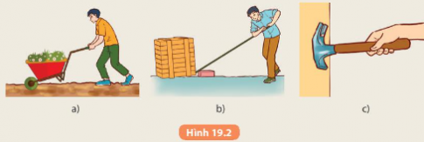
Bài 19: ĐÒN BẨY VÀ ỨNG DỤNG
1. Tác dụng của đòn bẩy
Xác định điểm tựa O nêu tác dụng thay đổi hướng của lực của các đòn bẩy trong hình sau:

Slide 13
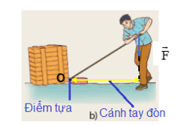
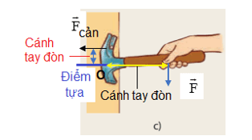
Trả lời:

Slide 14
VẬN DỤNG
Học sinh vận dụng kiến thức đã học để trả lời các câu hỏi sau!

Slide 15
Câu hỏi 1: Chọn phát biểu sai khi nói về tác dụng của đòn bẩy?
A. Tác dụng của đòn bẩy là giảm lực kéo hoặc đẩy vật
B. Tác dụng của đòn bẩy là tăng lực kéo hoặc đẩy vật
C. Đòn bẩy có tác dụng làm thay đổi hướng của lực vào vật.
D. Dùng đòn bẩy có thể được lợi về lực.

Slide 16
Câu hỏi 2:
Đòn bẩy là một công cụ có thể thay đổi hướng tác dụng của lực và có thể cung cấp lợi thế về?
A. Khối lượng
B. Trọng lực
C. Thể tích
D. Lực

Slide 17
XIN CẢM ƠN CÁC THẦY CÔ VÀ CÁC EM!

